Slide 1
Работа над ошибками по итогам проверочной работы

Slide 2
Задания на переводы чисел в разных с.с.
Из десятичной в др.с.с. делить на основание и записывать остатки от цел. деления:
по таблице
285₁₀ ? 11D₁₆
10 → 16
8 → 2
10 → 2
16 → 2

Slide 3
Какое мин. основание?
10, 21,201, 1201
666, 125

Slide 4
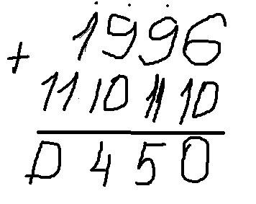
Арифметические операции
1101₂*11₂
1996+BABA=
FFFF+1

Slide 5
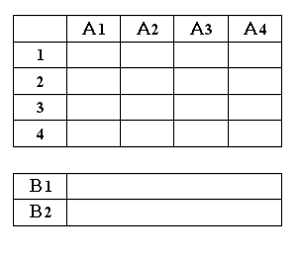
А4. В системе с некоторым основанием число 17 записывается как 101. Укажите это основание.
1. 2 2. 3 3. 4 4. 8
В1. В коробке 31 шар. Из них 12 красных и 17 желтых. В какой системе счисления такое возможно?
В2. Даны 3 числа. Поставьте их в порядке убывания.
А = 203₄ В = 10101₂ С = 135₆

Slide 6
В системе с некоторым основанием число 17 записывается как 101. Укажите это основание. 1. 2 2. 3 3. 4 4. 8

Slide 7
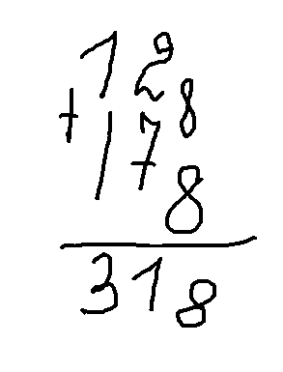
.В коробке 31 шар. Из них 12 красных и 17 желтых. В какой системе счисления такое возможно?

Slide 8
А4. В системе с некоторым основанием число 17 записывается как 101. Укажите это основание.
1. 2 2. 3 3. 4 4. 8
В1. В коробке 31 шар. Из них 12 красных и 17 желтых. В какой системе счисления такое возможно?
В2. Даны 3 числа. Поставьте их в порядке убывания.
А = 203₄ В = 10101₂ С = 135₆
x
x
x
x
8
САВ

